Slide 1
সবাইকে স্বাগতম

Slide 2
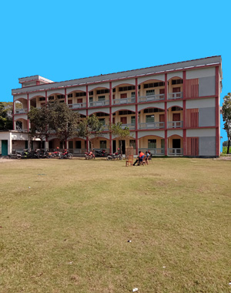
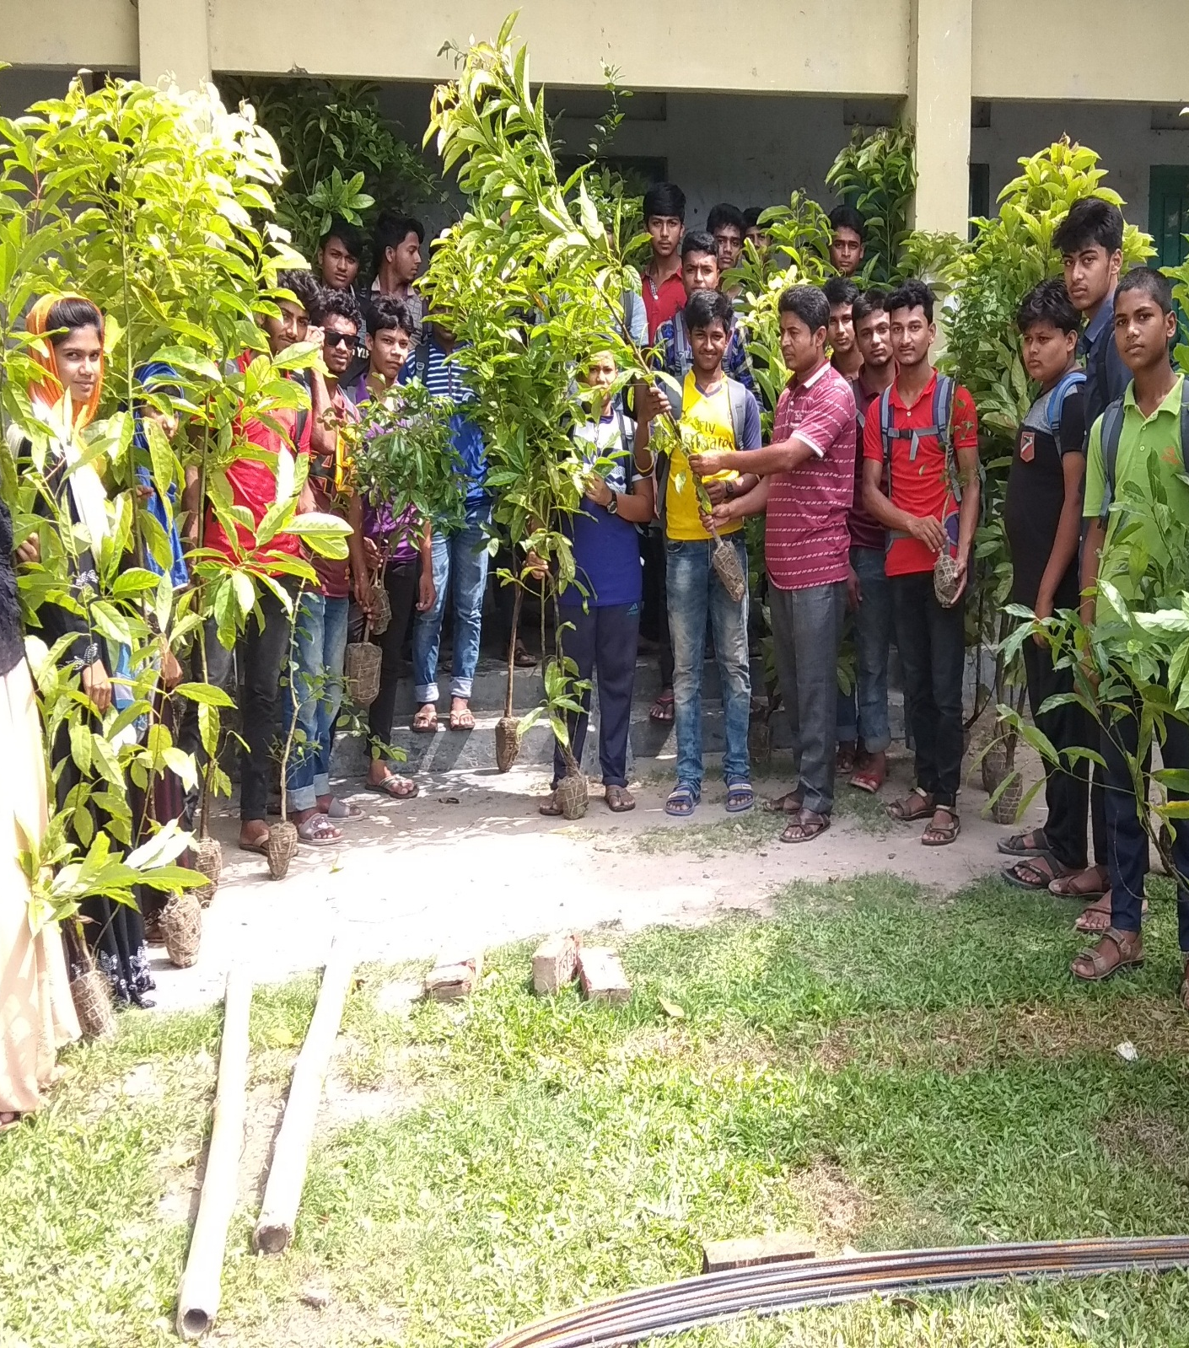
নিমতলা মাধ্যমিক বিদ্যালয়
স্থাপিত-১৯৯৩ ইং
মিরপুর, কুষ্টিয়া।
27-05-2019

Slide 3
শিক্ষক পরিচিতি
মোঃ সালাউদ্দিন
ট্রেড ইন্সট্রাক্টর ( ইলেকট্রিক্যাল )
কারিগরি বিভাগ
নিমতলা মাধ্যমিক বিদ্যালয়
মিরপুর, কুষ্টিয়া।
মোবাইলঃ ০১৭১৪৮১৩৫৯৫
Facebook ID : সালাউদ্দীন আহমেদ
Email: salauddinnim@gmail.com

Slide 4
পাঠ পরিচিতি
শ্রেণিঃ দশম ( ভোকেশনাল )
বিষয়ঃ জেনারেল ইলেকট্রিক্যাল ওয়ার্কস-১ ( ২য় পত্র )
অধ্যায়ঃ 05 ( ডিসি জেনারেটরের বিভিন্ন অংশ )

Slide 5
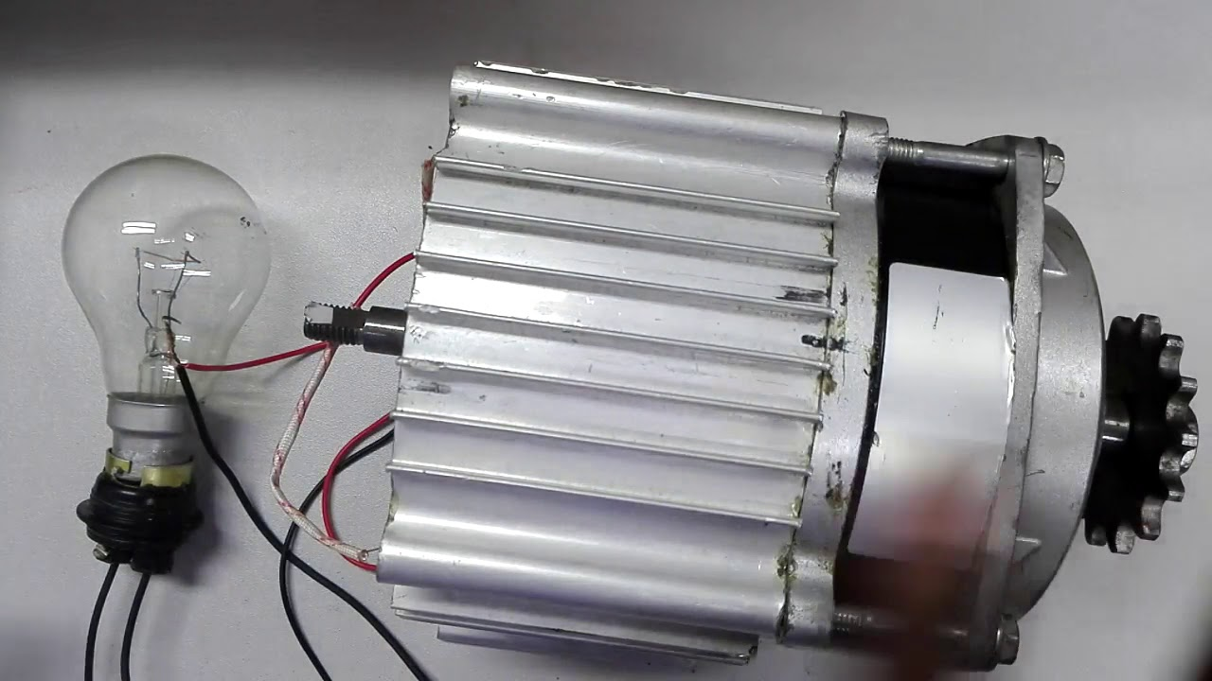
আজকের পাঠ
ডিসি জেনারেটরের বিভিন্ন অংশ

Slide 6
শিখন ফল
ডিসি জেনারেটর কি তা বলতে পারবে।
ডিসি জেনারেটরের বিভিন্ন অংশ সম্পর্কে জানতে পারবে।
ডিসি জেনারেটরের কার্যাবলী সম্পর্কে ব্যাখ্যা করতে পারবে।

Slide 7
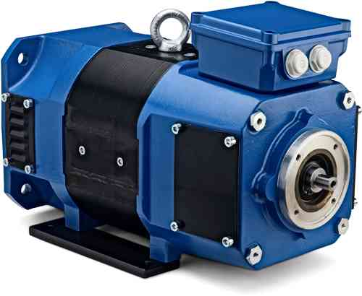
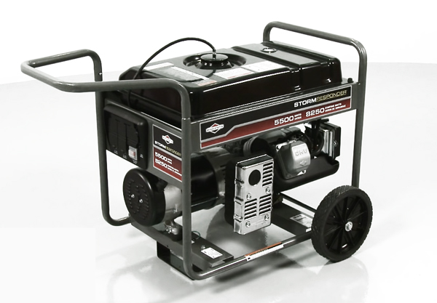
ডিসি জেনারেটরঃ যে ডিভাইস যান্ত্রিকশক্তি গ্রহণ করে ডিসি বিদ্যুৎ শক্তি উৎপন্ন করে তাকে ডিসি জেনারেটর বলে।

Slide 8
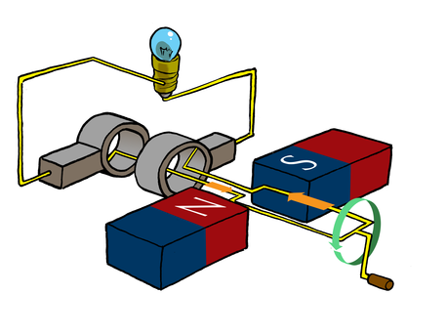
জেনারেটর কিভাবে কাজ করেঃ
প্রইমুভার দিয়ে যখন রোটর কে ঘুরানো হয়,তখন ফ্যারাডের তড়িচ্চৌম্বক নীতি অনুসারে রোটরে জড়ানো পরিবাহীতে বিভব (voltage)পার্থক্য দেখা দেয়। আমরা তো জানি বিভব পার্থক্য হলেই তড়িৎ প্রবাহ বা ইলেকট্রনের প্রবাহ হয়। মজার ব্যাপার হল যে অংশকে ঘুড়ানো হয়,তড়িৎ উৎপন্ন হয় সেই অংশেই।

Slide 9
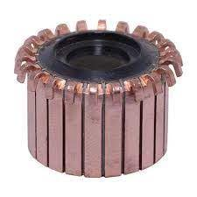
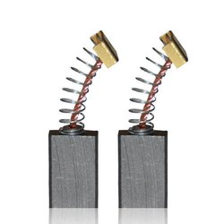
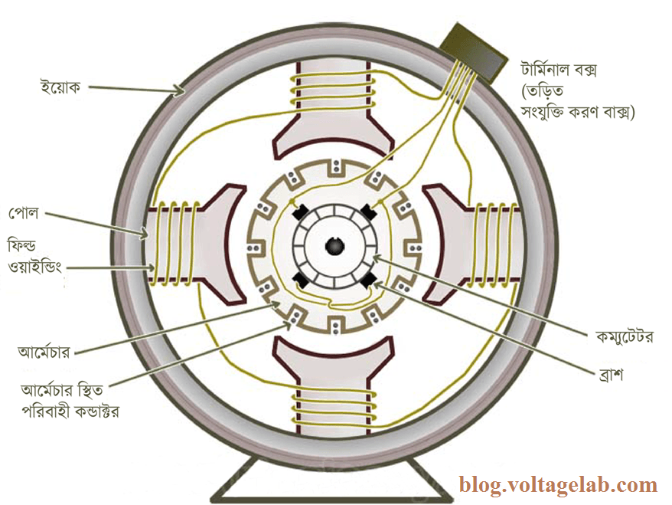
ডিসি জেনারেটরের বিভিন্ন অংশ
কম্যুটেটর
কার্বন ব্রাশ
আর্মেচার

Slide 10
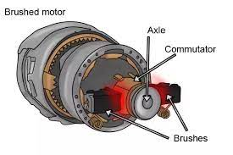
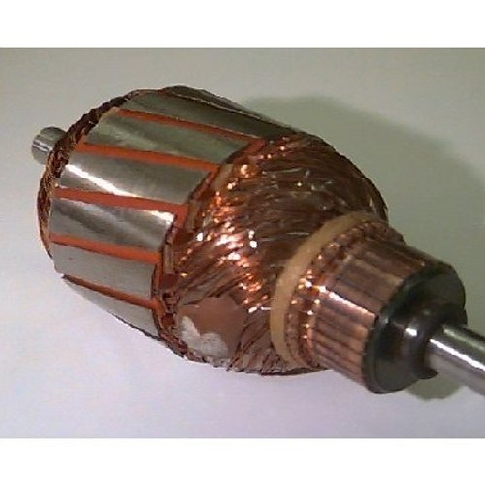
কম্যুটেটরের কাজঃ কম্যুটেটরের প্রধান কাজ হলো AC (অল্টারেন্ট কারেন্ট) কারেন্ট কে DC (ডাইরেক্ট কারেন্ট) কারেন্টে রূপান্তরিত করা ।
কম্যুটেটর
কম্যুটেটর

Slide 11
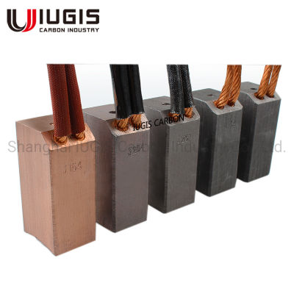
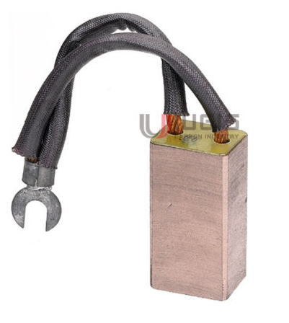
কার্বন ব্রাশঃ কার্বন ব্রাশগুলি বৈদ্যুতিক কারেন্ট সরবরাহকারী ডিভাইস যা মোটরের চলমান অংশগুলির সাথে সংযোগ স্থাপন করে বৈদ্যুতিক স্রোত সরবরাহ করে। এগুলি সাধারণত মোটর, জেনারেটরের ক্ষেত্রে ব্যবহৃত হয়।

Slide 12
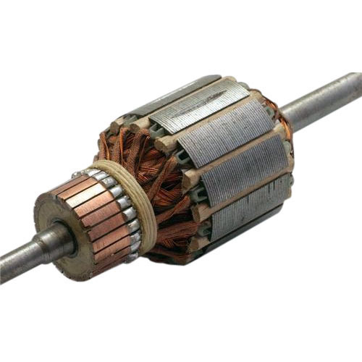
আর্মেচারঃ জেনারেটর এমন একটি যন্ত্র এতে একটি চৌম্বক ক্ষেত্র থাকে ।চুম্বকের মধ্যবর্তী স্থানে একটি কাঁচা লোহার পাতের উপরে তামার তারের আয়তকার কুণ্ডলী থাকে ।এই কাঁচা লোহার পাতকে আর্মেচার বলে।
আর্মেচার

Slide 13
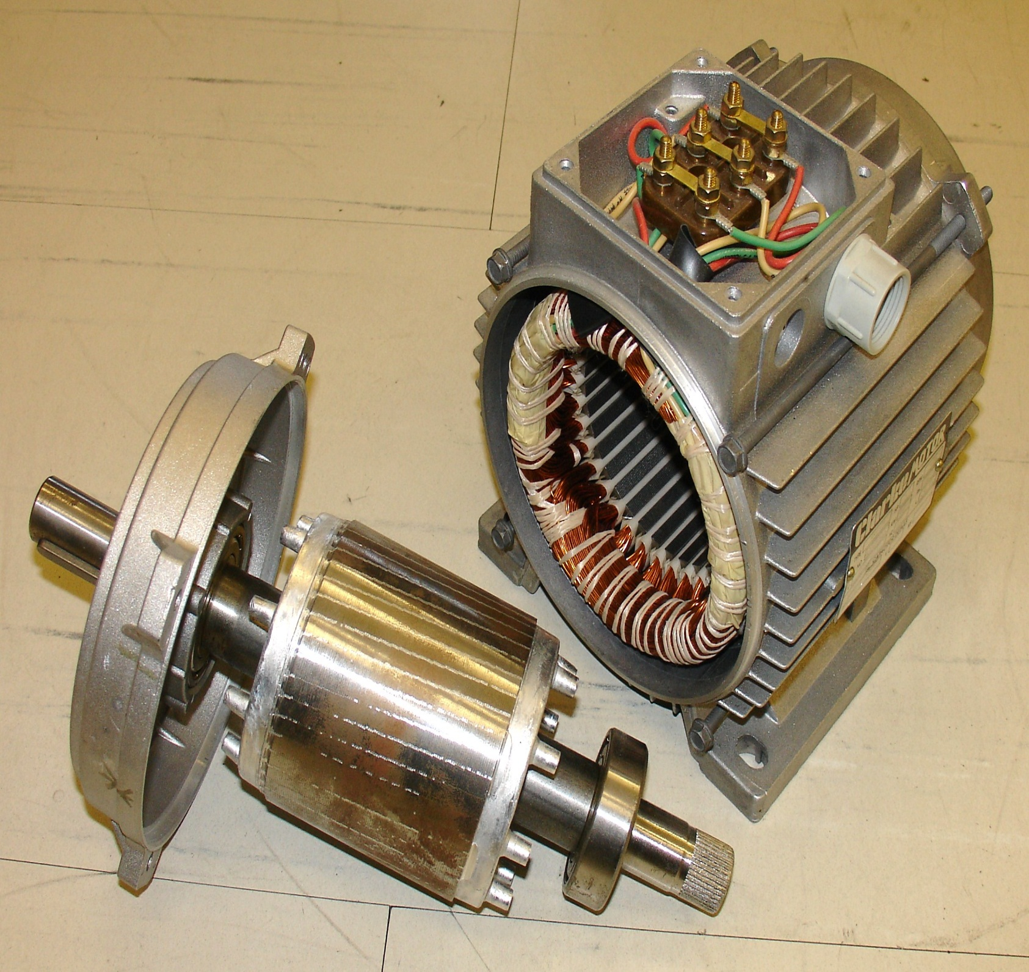
জেনারেটরের গঠন:
জেনারেটরে মুলত দুটি মৌলিক অংশ থাকে।যে অংশ চৌম্বক ক্ষেত্র তৈরি করে তাকে বলা হয় ম্যাগনেটিক সার্কিট। স্থির থাকে বলে একে স্টেটর বলা হয়।আর যে অংশ তড়িৎ উৎপাদনের কাজে নিয়োজিত সেটার নাম ইলেকট্রিক সার্কিট। এটা ঘুরন্ত বলে একে রোটর বলা হয়।
স্টেটর
রোটর

Slide 14
একক কাজ
ডিসি জেনারেটর কাকে বলে?
রোটর কি ?
কম্যুটেটর ?

Slide 15
দলীয় কাজ
ডিসি জেনারেটরের বিভিন্ন অংশগুলোর নাম লেখ।

Slide 16
মূল্যায়ন
জেনারেটর কি ?
আর্মেচার কি?
স্টেটর কাকে বলে ?

Slide 17
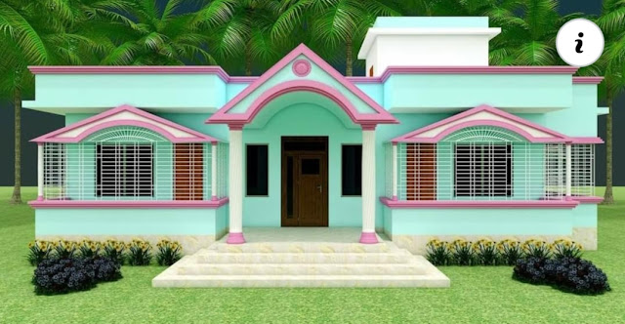
বাড়ীর কাজ
ডিসি জেনারেটর কোথায় কোথায় ব্যবহার করা হয় তার একটি তালিকা প্রস্তুত কর।

Slide 18
ধন্যবাদ

